Slide 1
Le Regressioni Lineari
Simple is better than complex

Slide 2
CAPITOLO 1
INTRODUZIONE
I Modelli di Regressione
I modelli di regressione sono algoritmi di machine learning supervisionato usati per predire una variabile target continua, cioè una variabile che può assumere come valore un qualunque numero reale. Sono strumenti utilizzati nelle scienze e nell'ingegneria da secoli, oggi parte integrante della cassetta degli attrezzi del machine learning.
Classificatore
Regressore
Prevede una variabile con valori in un insieme finito di categorie (es. Simmy e Robby).
Prevede una variabile con valori nell'insieme dei numeri reali o in un suo intervallo.
Prof. Fedeli Massimo
2

Slide 3
Quando Usare i Regressori
I modelli di regressione trovano applicazione in molteplici scenari pratici:
Tendenze temporali
Grandezze fisiche
Previsioni future
Valutare la crescita o decrescita di variabili nel tempo, come l'andamento delle vendite aziendali.
Predire il valore numerico di una misura in ambito scientifico o industriale.
Fornire previsioni sul valore futuro di una variabile, come il prezzo dei carburanti.
Vediamo le regressioni lineari, un caso particolare tra i regressori, ma spesso sufficiente per creare modelli efficaci con variabili continue.
Prof. Fedeli Massimo
3

Slide 4
CAPITOLO 2
TEORIA
Il Modello Lineare Più Semplice
Partiamo dal dataset più semplice: una sola feature x e una variabile target y. Ogni campione è descritto da due valori continui. L'obiettivo è creare un modello generale che predica y data x.
Le funzioni più semplici che legano due variabili continue sono le funzioni lineari, rappresentate da una retta nel piano cartesiano:
Coefficiente angolare a
Intercetta b
Misura la pendenza della retta: positivo se crescente, negativo se decrescente, zero se orizzontale.
Valore di ordinata nel punto di intersezione della retta con l'asse y (si ottiene ponendo x=0).
Prof. Fedeli Massimo
4

Slide 5

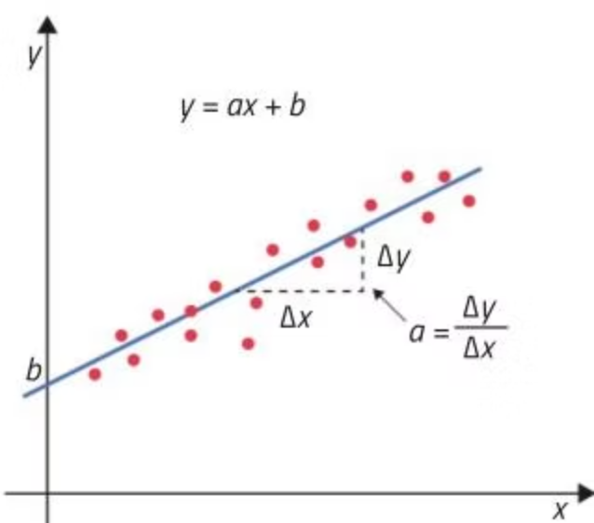
Il Modello di Regressione nel Piano
Nel diagramma cartesiano:
Addestramento
I punti rossi sono i dati di training: ogni campione è un punto nel piano
La retta blu è il modello di regressione lineare che meglio approssima la distribuzione dei punti
a misura la pendenza della retta
b misura l'intercetta
L'addestramento è la procedura che calcola i valori di a e b tali da ottenere la retta migliore possibile che approssima la distribuzione dei punti.
Prof. Fedeli Massimo
5

Slide 6

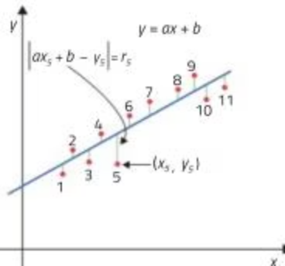

I Residui della Regressione
I segmenti verdi rappresentano gli scostamenti dei punti dalla retta. Per il campione i-esimo, il residuo è il valore assoluto della differenza tra il valore reale e quello predetto:
Il residuo misura quanto ogni campione si scosta dal modello di regressione. La funzione valore assoluto |x| restituisce x se positivo, -x se negativo.
Prof. Fedeli Massimo
6

Slide 7

Esempio Numerico: Calcolo dei Residui
Per comprendere meglio il concetto di residuo, consideriamo un semplice dataset di 5 punti e una linea di regressione ipotetica.
Dataset:
Punto 1: x=1, y=3
Punto 2: x=2, y=6
Punto 3: x=3, y=7
Punto 4: x=4, y=10
Punto 5: x=5, y=11
Supponiamo che la nostra equazione della linea di regressione sia: y_{predetto} = 2x + 1
Ora calcoliamo il valore predetto e il residuo per ciascun punto:
x
y reale
y predetto (2x + 1)
Calcolo residuo |y reale - y predetto|
1
3
2(1) + 1 = 3
|3 - 3| = 0
2
6
2(2) + 1 = 5
|6 - 5| = 1
3
7
2(3) + 1 = 7
|7 - 7| = 0
4
10
2(4) + 1 = 9
|10 - 9| = 1
5
11
2(5) + 1 = 11
|11 - 11| = 0
Un residuo più piccolo indica che il punto dati è più vicino alla linea di regressione, significando una migliore aderenza del modello ai dati. Un residuo di 0 significa che la linea di regressione passa esattamente attraverso il punto dati.
Prof. Fedeli Massimo
7

Slide 8
L'Algoritmo dei Minimi Quadrati (OLS)
L'algoritmo più utilizzato per calcolare la retta di regressione è l'Algoritmo dei minimi quadrati (OLS — Ordinary Least Squares). La retta migliore è quella che rende minima la somma dei quadrati dei residui.
1
1795
Gauss ammise di utilizzare il metodo per il calcolo delle orbite dei corpi celesti.
2
1805
Legendre descrisse per la prima volta la formulazione algebrica dell'algoritmo.
3
Oggi
L'algoritmo è inserito tra gli algoritmi di machine learning con tutte le sue evoluzioni.
Prof. Fedeli Massimo
8

Slide 9
Coefficiente di Determinazione R^2
La somma dei quadrati dei residui (SQR) dipende dal numero di campioni e non si presta come misura di accuratezza. Si utilizza invece il coefficiente di determinazione:
R^2 = 1
0 < R^2 < 1
R^2 \leq 0
Regressione perfetta: la somma dei quadrati dei residui vale 0.
Valori normali: il modello spiega parzialmente i dati.
Il modello non è in grado di spiegare i dati.
SQT è la devianza totale, cioè la somma dei quadrati delle differenze y - \text{Media}(y). In alternativa si può usare il MAE (errore medio assoluto), ma R^2 è preferibile perché normalizzato.
Prof. Fedeli Massimo
9

Slide 10
CAPITOLO 3
GENERALIZZAZIONE
Il Modello Lineare Più Generale
Il modello con una sola feature ha un grande limite: quasi sempre servono più feature per funzionare bene. La regressione lineare si generalizza a un numero arbitrario di feature N.
N. Feature
Modello
Spazio
1
Retta
Piano cartesiano
2
Piano
Spazio 3D
3
Iperpiano 3D
Spazio 4D
N
Iperpiano N-dim.
Spazio (N+1)D
Prof. Fedeli Massimo
10

Slide 11

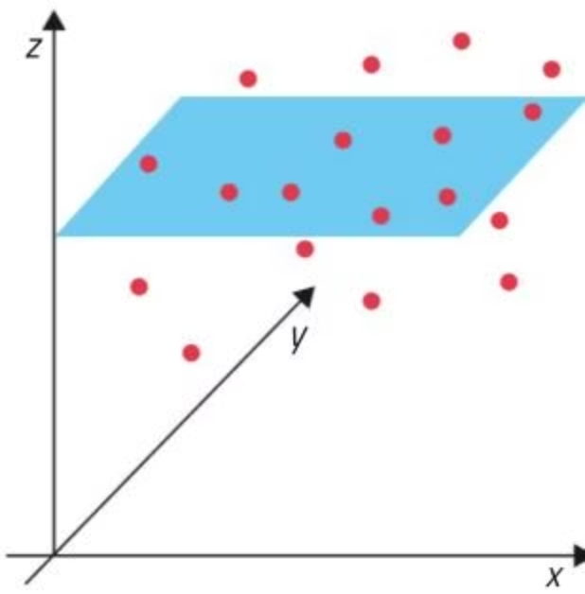

Regressione con Due Feature
Con due feature lavoriamo nello spazio tridimensionale: x e y sono le feature, z la variabile target. Il modello è il piano che meglio approssima i punti nello spazio (in rosso i dati, in blu il piano). La formula generale con N feature diventa:
I coefficienti w_0, \dots, w_n (detti anche pesi, dall'inglese weight) misurano quanto il modello dipende dalle singole feature — concetto simile ai pesi del perceptrone nelle reti neurali.
Prof. Fedeli Massimo
11

Slide 12

CAPITOLO 4
SCIKIT-LEARN
La Classe LinearRegression
La libreria scikit-learn contiene la classe LinearRegression per creare modelli di regressione lineare con un numero arbitrario di feature, utilizzando l'algoritmo dei minimi quadrati.
Metodo
Parametri
Azione
fit()
X, y
Addestra il modello a partire dai dati di training
predict()
X
Effettua previsioni su nuovi dati dopo l'addestramento
score()
X, y
Ritorna il coefficiente di determinazione R²
Opzionalmente si può usare fit_intercept=False per non calcolare l'intercetta. Di default è True.
Prof. Fedeli Massimo
12

Slide 13

CAPITOLO 5
APPLICAZIONE
Le Fioriture dei Ciliegi di Kyoto
Spostiamoci in Giappone, nella prefettura di Kyoto, dove le fioriture primaverili dei ciliegi sono un'attrazione turistica mondiale. Grazie al lavoro dei ricercatori Y. Aono e K. Kazui (2008), disponiamo delle date di fioritura dall'812 d.C. a oggi — oltre un millennio di open data!
Prof. Fedeli Massimo
13

Slide 14


La Domanda di Ricerca
Per ogni anno il dataset indica il numero di giorni dopo il quale si è avuta la piena fioritura, a partire dal primo gennaio. I ricercatori si chiedono: esiste un rapporto tra fenomeni climatici come il global warming e la data di fioritura?
Il Modello
Feature: anno di osservazione
Target: giorno di fioritura (numero)
Noi verificheremo se è evidente una tendenza nei dati dal 1900 a oggi e, in caso affermativo, la misureremo con una regressione lineare.
Periodo: 1900–2015
Prof. Fedeli Massimo
14

Slide 15
Preparazione: Importazioni e Caricamento Dati
Il notebook Jupyter inizia con le importazioni delle librerie necessarie:
import numpy as np
import matplotlib.pyplot as plt
import pandas as pd
from sklearn.linear_model import LinearRegression
from sklearn.preprocessing import StandardScaler
Carichiamo i dati nel dataframe, estraendo le colonne AD (anno) e Full-flowering date (DOY) (giorno di fioritura). Creiamo anche una colonna DateMean con la media mobile su 30 anni per la linea di tendenza.
data = pd.read_csv("./KyotoCherryFullFlowering_1900.csv",
index_col="AD", usecols=["AD","Full-flowering date (DOY)"])
data['Year'] = data.index
data['DateMean'] = data['Full-flowering date (DOY)'].rolling(
window=30, center=True).mean()
Prof. Fedeli Massimo
15

Slide 16

Il Dataframe e la Media Mobile
AD
Full-flowering date (DOY)
Year
DateMean
1866
102.0
1866
96.07
1867
95.0
1867
96.00
1868
106.0
1868
97.33
1890
88.0
1890
97.53
1895
99.0
1895
97.23
La media mobile è usata in statistica per l'analisi di serie storiche. Le medie sono calcolate rispetto a una finestra temporale fissata (nel nostro caso 30 anni, centrata). Genera una linea di tendenza che non risente troppo delle fluttuazioni annuali.
Prof. Fedeli Massimo
16

Slide 17

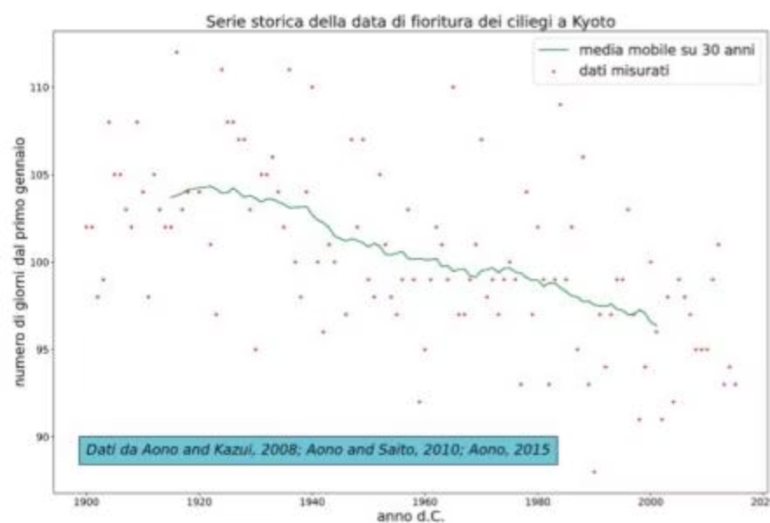
Il Grafico a Dispersione
Il grafico mostra i 113 campioni (punti rossi) e la media mobile su 30 anni (linea verde). I campioni sono molto dispersi — la variabilità è dovuta ad anni particolarmente caldi o freddi — ma la linea di tendenza ha un andamento decrescente piuttosto netto.
Un modello con una sola feature non potrà mai spiegare tutta la variabilità, ma può individuare il trend. Per questo utilizzeremo tutti i dati per l'addestramento, senza separare training e test.
Prof. Fedeli Massimo
17

Slide 18

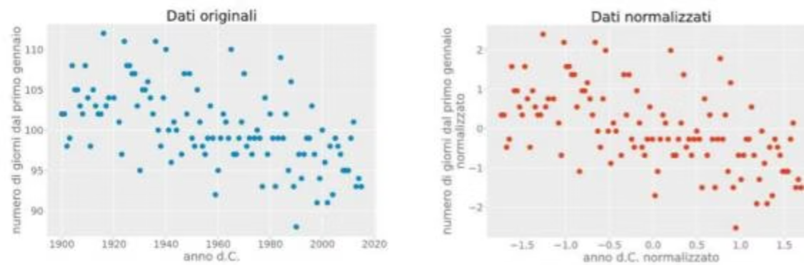
Normalizzazione dei Dati
Come nel capitolo 9, normalizziamo sia la feature che la variabile target con la classe StandardScaler: trasliamo e scaliamo i valori affinché abbiano media 0 e deviazione standard 1.
sc_x = StandardScaler()
sc_y = StandardScaler()
X_sc = sc_x.fit_transform(X)
y_sc = sc_y.fit_transform(y)
I due grafici appaiono identici, ma osservando gli assi notiamo che la distribuzione normalizzata è centrata sull'origine (0,0) e riscalata.
Prof. Fedeli Massimo
18

Slide 19
La Classe StandardScaler
I metodi principali per la normalizzazione e de-normalizzazione dei dati:
Metodo
Parametri
Azione
fit_transform()
X, y
Calcola media e deviazione standard, poi normalizza i dati
fit()
X, y
Calcola media e deviazione standard per normalizzazioni successive
transform()
X, y
Normalizza usando media e dev. std. già calcolati
inverse_transform()
X, y
Trasformazione inversa: da dati normalizzati a originali
Prof. Fedeli Massimo
19

Slide 20
Addestramento del Modello
Creiamo e addestriamo la regressione lineare con una sola riga di codice:
reg = LinearRegression().fit(X_sc, y_sc)
Stampiamo i risultati dell'addestramento:
0.32
-0.57
0.00
R^2
Coeff. angolare
Intercetta
Coefficiente di determinazione
Trend decrescente
Dati centrati sull'origine
Il R^2 = 0{,}32 non è vicino a 1, ma il modello è utile per individuare il trend. Il coefficiente angolare negativo conferma che la fioritura tende ad anticipare ogni anno.
Prof. Fedeli Massimo
20

Slide 21
Previsione e Risultato Finale
Testiamo il modello su un anno futuro rispetto al dataset:
year = 2021
year_std = sc_x.transform([[year]])
day_std = reg.predict(year_std)
# Giorno di fioritura previsto nel 2021: 95
Previsione 2021
Attenzione
Il modello prevede la fioritura al 95° giorno dal 1° gennaio, cioè il 5 aprile. Nella realtà la fioritura fu anticipata al 26 marzo per temperature molto superiori alla media.
Ricordiamo che predict() richiede feature normalizzate e restituisce valori normalizzati: serve inverse_transform() per tornare alla scala originale.
Prof. Fedeli Massimo
21

Slide 22

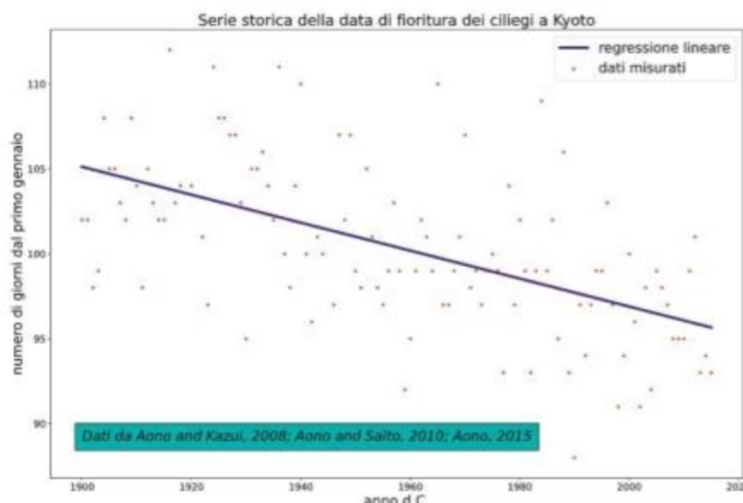
Il Grafico con la Retta di Regressione
Il trend del modello (linea blu) è discendente. Leggendo i valori sugli assi, negli ultimi 115 anni la fioritura dei ciliegi di Kyoto ha subito in media un anticipo di quasi 9 giorni!
Alcuni ricercatori ipotizzano che questa sia una conseguenza del surriscaldamento globale, che induce i fiori a sbocciare sempre più presto in virtù delle temperature maggiori.
Prof. Fedeli Massimo
22

Slide 23
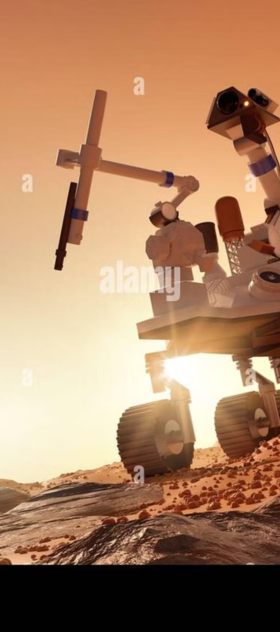
CAPITOLO 6
APPLICAZIONE
Rover Marziani, Palline e Gravità
Abbandoniamo la Terra per viaggiare su Marte! I rover, dotati del nostro algoritmo di guida autonoma, eseguono esperimenti scientifici. Tra questi, la misura dell'accelerazione di gravità sulla superficie del Mare Erythraeum tramite il lancio di palline.
Per ogni lancio vengono misurate la gittata D (distanza orizzontale) e il tempo di volo T.
Prof. Fedeli Massimo
23

Slide 24

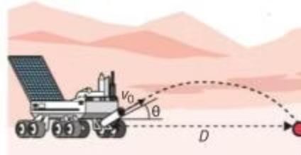
La Fisica del Lancio
Dalle leggi della cinematica di un proiettile ricaviamo:
Dove g è l'accelerazione di gravità, v_0 la velocità iniziale e \theta l'angolo del cannoncino rispetto all'orizzontale.
Prof. Fedeli Massimo
24

Slide 25
Dalla Fisica alla Regressione
Elevando al quadrato l'equazione della gittata e sfruttando l'identità \sin^2\theta + \cos^2\theta = 1, otteniamo un'espressione indipendente dall'angolo:
Dati noti
Incognite
Soluzione
Gittate D e tempi di volo T per numerosi lanci di palline.
Accelerazione di gravità g e velocità iniziale v_0.
Un modello di regressione lineare permette di ricavare le incognite dai coefficienti della regressione.
Prof. Fedeli Massimo
25

